Slide 1
ADR Detect
Interim report
Comparing LLM Generalization with Embedding-based Models for Adverse Drug Reaction Detection
By: Nicole Poliak 206479982 & Naveh Nissan 322292491

Slide 2

Description
Task
Input: Sentence from PubMed case report
Output: Binary label (0 = non-ADR, 1 = contains ADR)
Goal: Compare two paradigms for biomedical sentence classification:
(1) zero-/few-shot LLMs (GPT-4, Claude)
(2) embedding-based classifiers (TF-IDF, SBERT+ Logistic Regression)
Data
Dataset: ADE Corpus V2 (23,517 expert-annotated sentences from biomedical literature)
Structure:
Text: Sentence describing a clinical case
Label: ADR present (1) / not present (0)
Usage:
Embedding models: 60/20/20 stratified train/dev/test split
LLMs: Zero-shot and few-shot prompting (no fine-tuning)

Slide 3
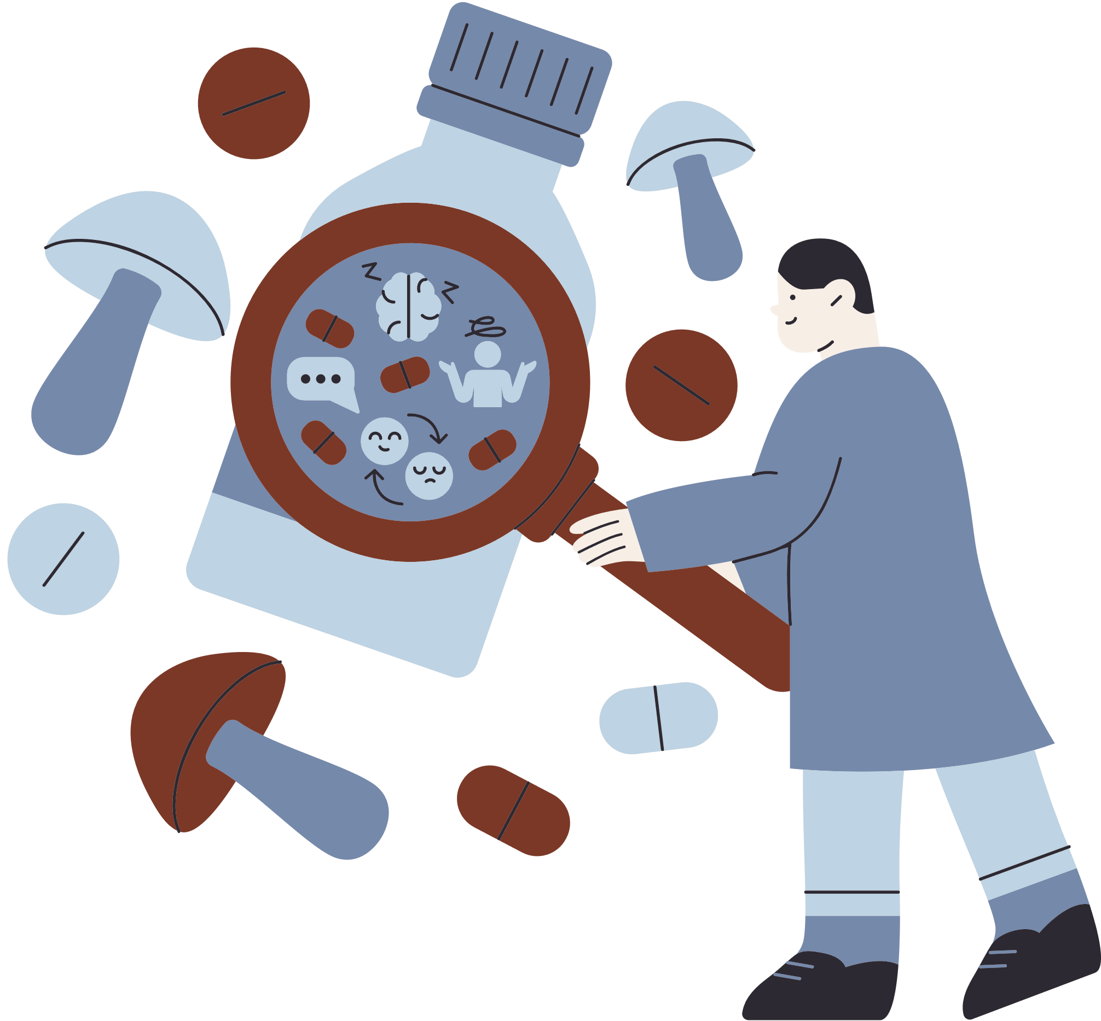
Description
Evaluation
Metrics: Accuracy, Precision, Recall, F1-Score
Embedding Models: Classifiers trained on extracted embeddings
Baseline = Naïve Bayes + Bag-of-Words
LLMs: Zero/few-shot without training
Baseline = GPT-4 Zero-shot performance

Slide 4
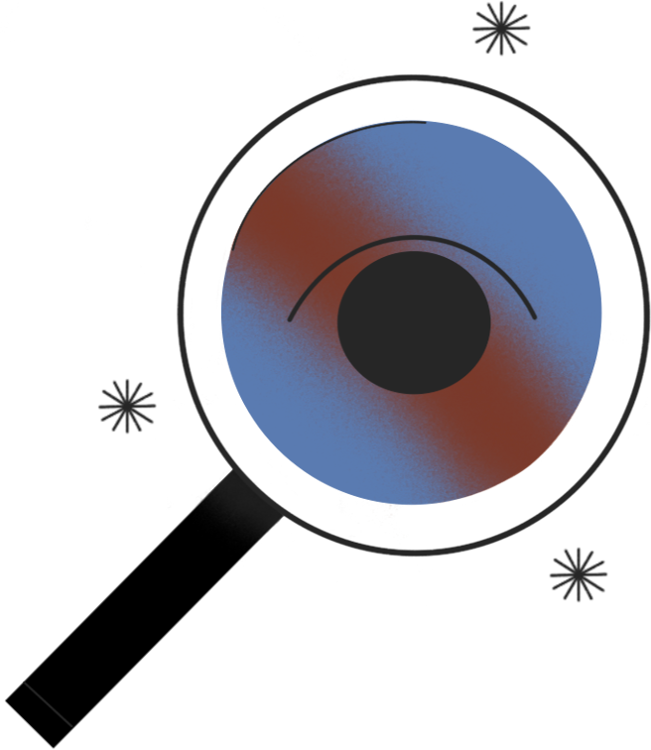
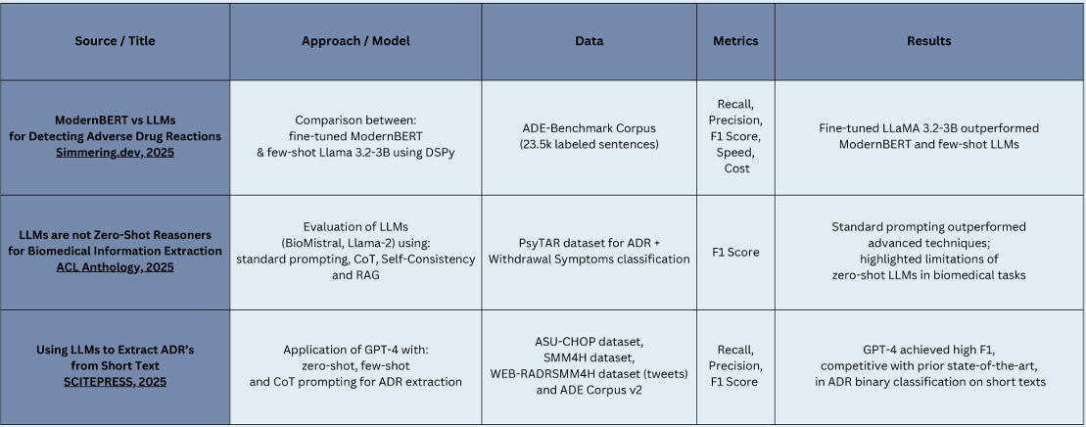
Prior Art
Notes:
מאמר ראשון - הדאטה שלנו
השוואה בין מודלים llm של לאמה לembeddings של modernbert
תוצאות הטובות ביותר בלורה לאמה ( יותר מdspy וbert).
ברט ֿ+ לורה היו fine tuned.
לורה - מכניסים משקלים קטנים לאימון למודל כדי שידע להתמודד עם משימות חדשות. כלומר, לאמעדכנים את כל הדאטה.
מהר יותר, פחות סיכוי לoverfit
sdpy -מאמנים אותו להעדיף output מסוים ממה - few shot
llm יותר טוב מembedding
מאמר שני - דאטה אחר של תגובות מפורמים של פנציינטים לתרופות פסיכיאטריות. בין היתר, המשימה הראשונה הייתה classification (כמו שלנו). ( אם ישאל - עשו גם ner).
בדק פרומטים של llm שונים עם zero shot ויצא להם שפרומטים פשוטים יותר טובים לzero shot עם המודלים שהם השתמשו בהם (open source). נציין שלא השתמשו בסגור כמו chat gPT.
מאמר שלישי - עשו classification.
עשו השוואה של מודלים של llm למודלים של למידת מכונה (זירו שוט ופייו שוט עם 3 פרומטים). בקלסיפקציה. היו תוצאות טובות לצאט
בדקו llm עם zero/few ו3 פרומטים

Slide 5
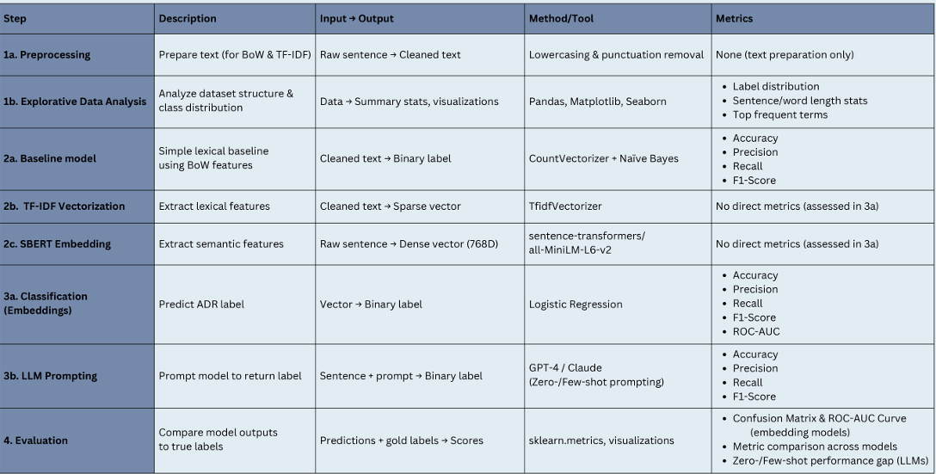
Steps

Slide 6
Input Sentences
Embedding + Classifier
Train/Dev/test
Zero-shot Prompt LLM, no training
Few-shot Prompt LLM, no training
Predicted Label
(0 or 1)
Notes:
דיאגרמה-
מכניסים משפט - > פרומט שמראים לו משפטים לפני או לא מראים לו מבלי אימון וembedding + לוגיסטיק רגריישן שמחלקים ל..
בסוף מגיעים ללייבל 0/1

Slide 7
Exploration & Baseline
Dataset
ADR classification dataset with clinical sentences
20,895 sentences, 2 classes (ADR(1), Non-ADR (0)) after cleaning & duplicates removal
Minimal text cleaning: lowercasing, punctuation removal
Mean sentence length: 17.8 ± 8.6 words (max 122 words)
Notable class imbalance: ~80% Non-ADR, ~20% ADR → downsampled majority class to balance (4,271)
Baseline
Bag-of-Words (CountVectorizer) + Multinomial Naive Bayes
60/20/20 stratified train-dev-test split
Performance →
Dev: Accuracy = 0.77, Precision = 0.73, Recall = 0.85, F1 = 0.79
Test: Accuracy = 0.77, Precision = 0.73, Recall = 0.84, F1 = 0.78
Better performance in precision and recall compared to without downsample attempt

Slide 8
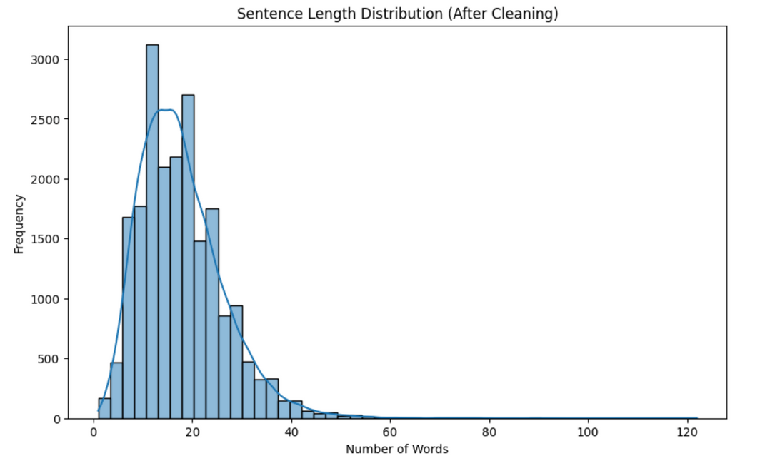
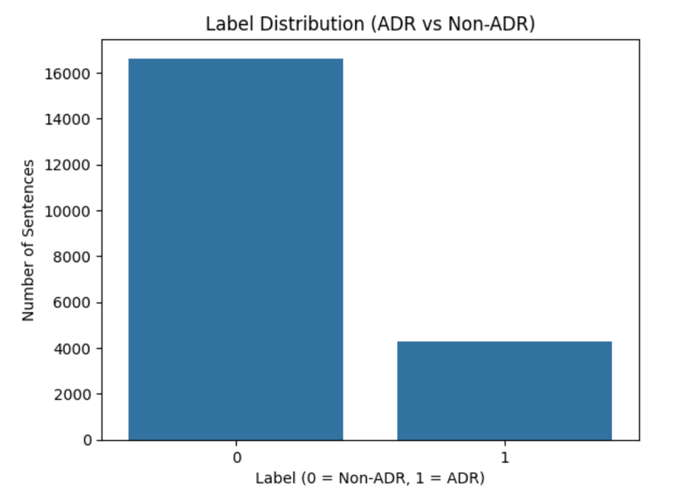
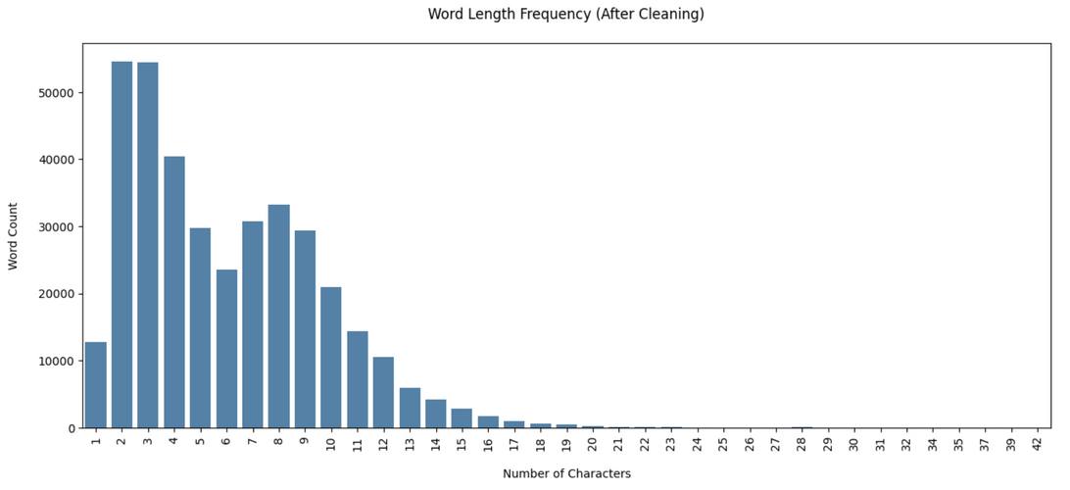
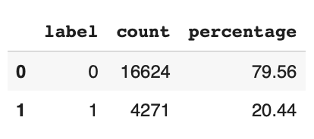
EDA Visualizations
Total words - 371,956
Total letters - 2,234,037
Notes:
ניתן לראות את החלוקה לליביילים לפי אחוזים וכמות מספרית. רואים את השוני הגדול
למה מילים חשוב - אם יש משפטים ארוכים - יותר מקשה על המודלים למרות שהממוצע לא גבוה. אבל נגיד גם משפטים קצרים של 1.
למה אותיות חשוב - לראות שיש מילים ארוכות או לא - קשור לזה שמילים ארוכות שראינו קשורות יותר לדברים כימים ואולי שמות כימיים של תרופות - ואז אפשר להניח שיש יותר סיכוי שזה יהיה קשור לאירוע, למרות שזה לא משהו ודאי.

Slide 9
Insights & Recommendations
01
From Simmering.dev (2025): Fine-tuned LLaMA 3.2-3B outperformed ModernBERT and few-shot LLMs → Our SBERT + classifier approach may outperform zero-/few-shot LLMs in precision/efficiency.
02
From ACL Anthology (2025): Advanced prompting (CoT, Self-Consistency) didn't always improve over basic prompting → Keep LLM prompting simple and controlled.
03
From SCITEPRESS (2025): GPT-4 few-shot prompting improved F1 on ADRs from tweets → supports including GPT-4 few-shot as a competitive LLM model, even without fine-tuning.
04
Mean sentence length = 17.8 words (Non-ADR has more outliers) → Sentences are short enough to fit within SBERT and LLM token limits.
05
Strong class imbalance (~80% Non-ADR) required downsampling → LLMs and SBERT models will be evaluated on the downsampled dataset.
06
Duplicate rows were removed before & after cleaning.
07
Level of Sensitivity (Recall) is the primary metric for our task - FN are more important than FP

